Slide 1
TEMA: EXPORTACIÓN DE PIMIENTA MOLIDA DESDE LA CONCORDIA HACIA EL MERCADO NORTEAMERICANO EN LA CIUDAD DE BOCA RATON FLORIDA, ACOGIÉNDOSE AL SISTEMA DE PREFERENCIAS ARANCELARIAS ANDINAS ATPDEA.
MARÍA JOSÉ JIMÉNEZ ARCINIEGA

Slide 2
OBJETIVO GENERAL
Implementar un proyecto de exportación de pimienta molida desde la Concordia al mercado Norteamericano en la Ciudad de Boca Ratón Florida, acogiéndose al sistema de preferencias arancelarias andinas ATPDEA.
OBJETIVOS ESPECÍFICOS
Investigar la situación actual de la empresa AGROLUDEÑA
Realizar un estudio de mercado para determinar la oferta y la demanda de la pimienta negra.
Determinar el estudio técnico de la empresa.
Detallar en forma técnica el proceso y procedimiento para la exportación de pimienta molida
Plantear estrategias de marketing , que incentiven la compra y comercialización del producto.
Proyectar un estudio de análisis financiero, para determinar la factibilidad del proyecto.

Slide 3
CAPÌTULO 1
ANTECEDENTES DE LA MICROEMPRESA
AGROLUDEÑA
COMERCIALIZAR Y PRODUCIR PRODUCTOS AGRICOLAS
SE ESTABLECE COMO CENTRO DE ACOPIO
PRODUCE LA PIMIENTA NEGRA
DISTRIBUYE A NIVEL NACIONAL
1
4
2
3

Slide 4
MISIÓN
VISIÓN
RECOLECTAR Y PRODUCIR
LIDERAR LA EXCELENCIA
PRODUCCIÓN
Y COMERCIALIZACIÓN
COMERCIALIZAR
EFICIENTEMENTE
PRODUCTOS AGRÍCOLAS DE ALTA CALIDAD
CON PERSPECTIVA DE EXPORTACIÓN

Slide 5
RESPONSABILIDAD SOCIAL DE LA MICROEMPRESA
R.SOCIAL
TERRITORIO COMPETITIVO
ORGANIZACIONES PÚBLICAS O PRIVADAS
SOCIEDAD SOSTENIBLE
RESPONSABILIDAD AMBIENTAL

Slide 6
PROPUESTA DEL ORGANIGRAMA ESTRUCTURAL DE LA MICROEMPRESA AGROLUDEÑA
Gerente General
Secretaria Contable
Gerente Comercial
Recursos Humanos
Dep. Comercio Exterior
Empleados de bodega

Slide 7
CAPÌTULO 2
ESTUDIO DE MERCADO
BOCA RATON (FLORIDA, EEUU)
ANALIZAR LA OFERTA Y DEMANDA
CONSUMO DE PIMIENTA NEGRA MOLIDA
EXISTE GRANDES EMPRESAS DE ALIMENTOS
ESPECIE APETITOSA

Slide 8
ZONAS DE PRODUCCIÓN DE PIMIENTA
EN EL ECUADOR
19%
Fuente: Internet http://www.agrocalidad.gob.ec
Elaborado por: María José Jiménez A.
Fecha: 24 de junio del 2012

Slide 9
PRECIO DE VENTA DE LA PIMIENTA EN EL MERCADO NACIONAL
DESCRIPCIÓN | UNIDAD | LIBRAS | TOTAL DÓLARES
Pimienta molida | Quintal | 100 | $140
Pimienta en grano | Quintal | 100 | $95

Slide 10
EVOLUCIÓN DE LOS PRECIOS DE EXPORTACIONES ECUATORIANAS
Fuente: Internet http://www.bce.fin.ec/
Elaborado por: María José Jiménez A.
Fecha: 8 de julio del 2012

Slide 11
PRINCIPALES IMPORTADORES DE PIMIENTA EN EL MUNDO
Fuente: Internet http://www.fao.org/index_es.htm
Elaborado por: María José Jiménez A.
Fecha: 12 de julio del 2012

Slide 12
PRINCIPALES PRODUCTORES DE PIMIENTA EN EL MUNDO
Fuente: Internet http://www.fao.org/index_es.htm
Elaborado por: María José Jiménez A.
Fecha: 12 de julio del 2012

Slide 13
PRINCIPALES PROVEEDORES DE PIMIENTA A ESTADOS UNIDOS
Fuente: Internet http://www.fao.org/index_es.htm
Elaborado por: María José Jiménez A.
Fecha: 12 de julio del 2012

Slide 14
PREFERENCIAS DEL IMPORTADOR
BROKER
Indicador de preferencia de compra de pimienta molida.
CANTIDAD (Kg) | Preferencia %
De 425 a 600 kg | 60%
625 a 845 kg | 20%
845 a 1300 kg | 20%
1300 a 1700 kg | 0%
Indicador festividades de mayor consumo en Boca Raton.
NAVIDAD
AÑO NUEVO
DÍA DE LOS REYES MAGOS
SAN PATRICIO
DÍA DE LA INDEPENDENCIA
DÍA DE LAS AMÉRICAS

Slide 15
CAPÍTULO 3
ESTUDIO TÉCNICO
Planta de la Pimienta
Pimienta en grano
Pimienta molida
Producto final

Slide 16
BENEFICIOS DE LA PIMIENTA NEGRA MOLIDA
Varices
Matriz o útero
Problemas
Hepáticos
Ayuda a la Digestión
Elimina las Células Grasas
Gases Intestinales

Slide 17
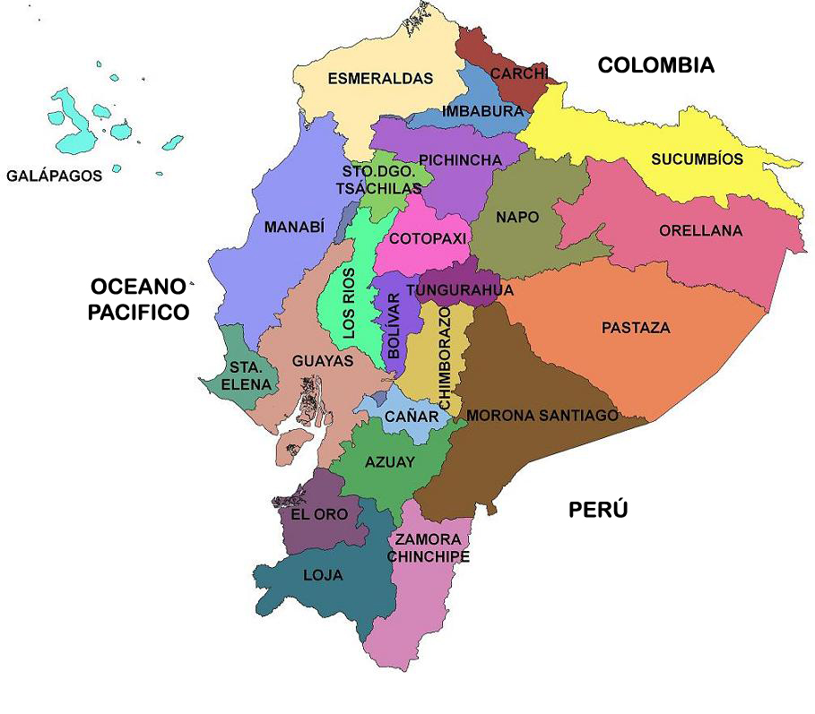
ZONAS DE PRODUCCIÓN DE LA PIMIENTA EN EL ECUADOR

Slide 18
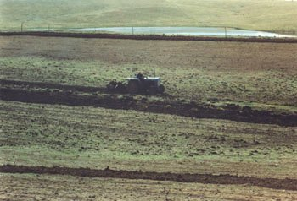
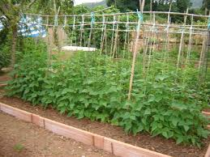
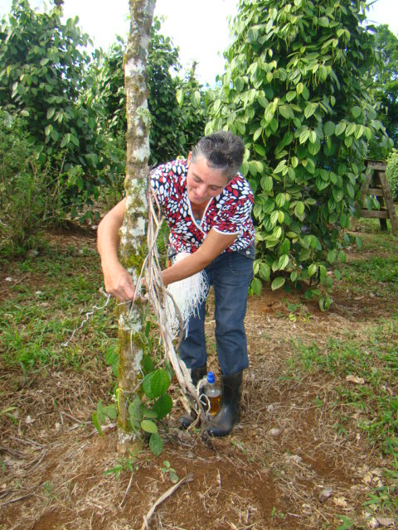
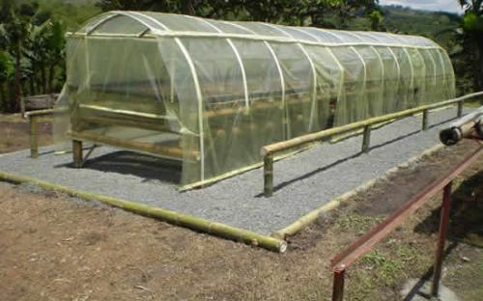
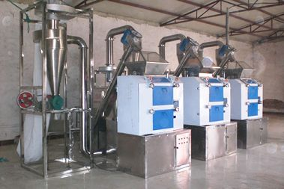
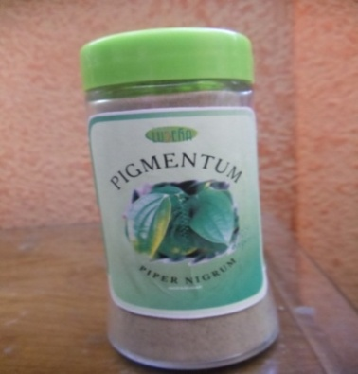
PROCESO PARA LA OBTENCIÓN DE PIMIENTA MOLIDA
Pimienta roja, verde, blanca, negra
Preparación del terreno
Tutores o soportes
Siembra de la pimienta
Secadora Solar
Molino pulverizador
Producto final pimienta molida
Cosecha

Slide 19
CAPÍTULO 4
PROCESOS Y PROCEDIMIENTOS DE COMERCIO EXTERIOR

Slide 20
PROCESO GLOBAL PARA LA EXPORTACIÓN DE LA PIMIENTA MOLIDA
PRIMERO
FINCA AGROLUDEÑA
SEGUNDO
EMPRESA AGROLUDEÑA
PRODUCTO ELABORADO (PIMIENTA MOLIDA)
TERCERO
LOGISTICA INTERNA
SE TRASLADA EL PRODUCTO PARA SER EXPORTADO
PRODUCTO EN BRUTO (PIMIENTA EN GRANO )
SEPTIMO
EMBARQUE
CUARTO
ALMACENERA
QUINTO
ADUANA DEL ECUADOR
SEXTO
PUERTO DE ESMERALDAS

Slide 21
REQUISITOS DE CUMPLIMIENTO ANTE LA ADUANA DEL ECUADOR
(RUC)
SERVICIO DE RENTAS INTERNAS
(ACTUALIZAR DATOS DE LA EMPRESA AGROLUDEÑA, ACTIVIDAD ECONÓMICA EXPORTADOR)
ECUAPASS
REGISTRO PARA EXPORTAR
SECURITY
DATA O BANCO CENTRAL DEL ECUADOR
REGISTRO PARA LA ENTREGA DEL TOKEN

Slide 22
PASOS PARA INSTALAR EL SERVICIO ELECTRÓNICO
SECURITY DATA
O BANCO CENTRAL DEL ECUADOR
REGISTRO DEL SECURITY DATA O BANCO CENTRAL DEL ECUADOR
Ingresar a la pagina www.securitydata.net.ec
FIRMA ELECTRONICA
En el “Comercio Electrónico” la FIRMA DIGITAL es una solución que fortalece las transacciones y negocios, tanto privados como públicos.
REGISTRO EN EL PORTAL
Una vez finalizada la instalación del token, abrimos el navegador (Internet Explore, Mozilla Firefox o Google Chrome).
Ingresar al sitio web http://www.aduana.gob.ec y continuar con el procedimiento.
INSTALACION DEL DISPOSITIVO (TOKEN)
Los Tokens son dispositivos para autenticación de usuarios y portabilidad de certificados, permite guardar hasta 8 Firmas Electrónicas.

Slide 23
SISTEMA DE ECUAPASS
OBJETIVO
Transparencia y eficiencia de las operaciones aduaneras Minimizar el uso de papel.
OBJETIVO
Asegurar el control aduanero y facilitar el comercio.
OBJETIVO
Establecer la Ventanilla Única de Comercio Exterior la VUE.

Slide 24
Documentos electrónicos para elaborar la ficha técnica del producto
NOMBRE DEL OFERENTE
DESCRIPCION DEL PRODUCTO
CLASIFICACIÓN ARANCELARIA
AUTORIZACIONDEL MINISTERIO
MAGAP NOS ENTREGA EN REGISTRO FITOSANITARIO
ATPDEA
“LEY DE PREFERENCIAS ARANCELARIAS ANDINAS Y ERRADICACIÓN DE LA DROGA “

Slide 25
CLASIFICACIÓN ARANCELARIA
SECCIÓN | II | Productos del Reino Vegetal
CAPÌTULO | 09 | Café, Te, Yerba mate, y especias
PARTIDA ARANCELARIA | 0904 | Pimienta del género Piper; frutos de los géneros Capsicum o Pimenta, secos, triturados o pulverizados.
SUBPARTIDA ARANCELARIA | 0904120000 | Triturada o pulverizada.

Slide 26
DOCUMENTOS DIGITALIZADOS PARA LA EXPORTACIÓN DE LA PIMIENTA MOLIDA
CERTIFICADO DE ORIGEN (CO)
VENTANILLA ÚNICA DE COMERCIO EXTERIOR (VUE)
REGISTRO DE LA DECLARACION JURAMENTADA DE ORIGEN (DJO)

Slide 27
DOCUMENTOS DIGITALESQUE ACOMPAÑAN A LA DECLARACIÓN ADUANERA DE EXPORTACIÓN (DAE)
Factura Comercial Original
Autorizaciones previas
(cuando proceda)
Certificado de Origen electrónico

Slide 28
UNA VEZ ACEPTADA LA DAE
La mercancía ingresa a Zona Primaria del distrito en donde se embarca, producto de lo cual el depósito temporal la registra y almacena previo a su exportación.
Canal de Aforo Documental
Canal de Aforo Físico Intrusivo
Canal de Aforo Automático
Al exportar se le notificará el canal de aforo asignado, los mismos que pueden ser:
Designar funcionario a cargo del trámite
Proceso de inspección físico
Autorización electrónica

Slide 29
FORMA DE PAGO
Se realizará el contrato de compra venta internacional.
Termino de negociación
Carta de crédito irrevocable y confirmado.
FOB - Free on Board (Libre a bordo, puerto de carga convenido)

Slide 30
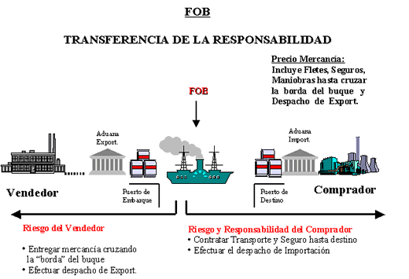
LOGÍSTICA

Slide 31
LOGÍSTICA DE LA UBICACIÓN EN EL CONTENEDOR

Slide 32
CAPÍTULO 5
PLAN DE MARKETING ESTRATEGICO Y OPERATIVO
PLANTEAR ESTRATEGIAS
INCENTIVEN A LA COMPRA
Y COMERCIALIZACIÓN
FORTALECER LA IMAGEN CORPORATIVA

Slide 33
IDEA DE NEGOCIO
POSICIONARSE
EN EL MERCADO INTERNACIONAL
EXPORTACIÓN
PIMIENTA NEGRA MOLIDA

Slide 34
ANÁLISIS DEL FODA
FORTALEZAS
- PRODUCTO 100%
- CUENTA CON LOS REQUISITOS SANITARIOS
DEBILIDADES
-NO CONTAMOS CON LA MAQUINARIA ADECUADA
OPORTUNIDADES
- LAS PERSONAS A NIVEL MUNDIAL PREFIEREN PRODUCTOS NATURALEZ
AMENAZAS
- COMERCIALIZADORES INFORMALES
- PRODUCTOS SUSTITUTOS

Slide 35
LOGOTIPO DE LA EMPRESA AGROLUDEÑA
MARCA DEL PRODUCTO
PRODUCTO FINAL

Slide 36
FORMA DE DISTRIBUIR LA PIMIENTA MOLIDA
EMPRESA AGROLUDEÑA
BROKER
CONSUMIDOR FINAL

Slide 37
CAPÍTULO 6
ESTUDIO FINANCIERO
EL ESTUDIO FINANCIERO Y ECONÓMICO DE LA MICROEMPRESA AGROLUDEÑA
NOS PERMITE SISTEMATIZAR LOS RESULTADOS ALCANZADOS DE LOS CAPITULOS YA MENCIONADOS ANTERIORMENTE
DETERMINAR LA FACTIBILIDAD DE EJECUCIÓN DEL PROYECTO

Slide 38
$ 73.161.00
INVERSIÓN DEL PROYECTO
Microempresa AGROLUDEÑA
Activos Corrientes
Activos Fijos
Activos Diferidos
$ 21.550
$ 46.611
$5.000

Slide 39
AGROLUDEÑA
EL VALOR DE VENTA ESTIMADO POR UNIDAD ES DE :
$ 1,50
EL COSTO DE PRODUCCION POR UNIDAD ES DE $0.90
TENIENDO UNA UTILIDAD POR CADA UNIDAD DE $0.60

Slide 40
TIR
20% Tasa del Interés BCE
36.71%
La Tasa Interna de Retorno para el flujo proyectado a cinco años es de 36.71% lo que demuestra que la inversión da una tasa rentabilidad superior a la tasa del BCE.

Slide 41
VAN
5 años
$ 114.077,73
El cual demuestra que a la comparación de la inversión inicial es superior demostrando que es un valor positivo demostrando que es un proyecto viable y rentable.

Slide 42
PERÍODO DE RECUPERACIÓN DE LA INVERSIÓN INICIAL ES DE 2 AÑOS

Slide 43
CONCLUSIONES Y RECOMENDACIONES
CONCLUSIONES
RECOMENDACIONES
Asesorar en los procesos de producción y recolección para la exportación de pimienta negra molida.
Se hace necesario cubrir la demanda de forma estratégica en los mercados internacionales.
Contratar personas que capaciten al personal de la microempresa, para que desempeñen eficientemente su trabajo.
Contratar un asesor en comercio exterior que oriente técnicamente al personal en los procesos que se debe cumplir para la exportación de pimienta negra molida.
Perfeccionar el trabajo realizado en el desarrollo de la tesis junto al plan de marketing estratégico y operativo.
Siendo el proyecto factible se recomienda que la empresa emprenda en la ejecución de este proyecto.
Luego de la investigación se demostró que la microempresa AGROLUDEÑA, requiere mejorar los procesos productivos de la elaboración de la pimienta molida.
Una vez que se realizó el estudio de mercado se concluye que existe una demanda aceptable de pimienta negra molida en la ciudad de Boca Raton.
Se observa que en la empresa existe escasez de mano de obra calificada para el proceso de exportación de la pimienta negra molida.
Se requiere implementar un procedimiento técnico de exportación de la pimienta negra molida.
La empresa carece de una imagen corporativa frente al mercado nacional e internacional.
De acuerdo al estudio financiero realizado queda demostrado que la factibilidad del proyecto es viable para la microempresa.

Slide 44
GRACIAS SEÑORES
DOCENTES

